Slide 1
Water en energie in beeld
Les 5 Energieverbruik en labels

Slide 2
Vorige les: Stappen in de RWZI
Stap 1: Grofvuilverwijdering
Stap 2: Voorbezinking
Stap 3: Biologische reiniging
Stap 4: Nabezinking

Slide 3
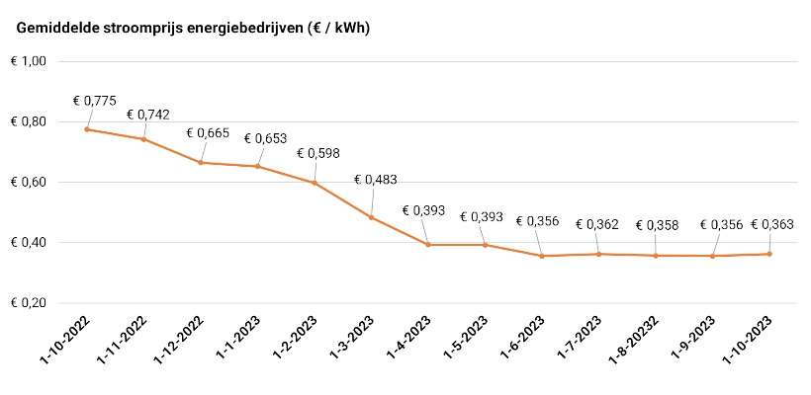
Verbruik in € uitrekenen
Vermogen * *
kW * h * € kWh

Slide 4
Besparing uitrekenen
Bestaande situatie:
Lamp met Vermogen van 40 Watt
Lamp brandt gemiddeld 100 uur in de maand
Prijs elektriciteit € 0,40
Verbeter suggestie:
Wat is besparing aan elektriciteit per jaar als je de lamp vervangt door een exemplaar van 4 Watt?

Slide 5
Vergelijken: Aanschafkosten & Levensduur

Slide 6
Opdracht: Energielabel
Ga op zoek naar een energielabel voor een van de volgende productgroepen:
Koelkast en vriezer
Vaatwasser
Wasmachine
Auto
Huis
Maak een presentatie/dia waarin je de volgende onderdelen duidelijk uitwerkt:
De onderdelen van het energielabel en de betekenis er van.
Tips rond het gebruik van het betreffende apparaat/product.
Maak je presentatie aan de hand van een concreet product!
Je mag de opdracht in tweetallen uitwerken.
Straks gaan we een aantal presentaties doen.

Slide 7
www.energielabel.nl

